Slide 1
Linguagem de Desenvolvimento Web de Arquitetura Proprietária
Professor: Miquéias Lopes

Slide 2
Entity Framework
Professor: Miquéias Lopes

Slide 3
Entity Framework
O Entity Framework - EF, é um conjunto de tecnologias da ADO.NET que suporta o desenvolvimento a aplicações orientadas a dados.
O Entity Framework - EF, permite aos desenvolvedores trabalhar com dados na forma de propriedades e objetos específicos do domínio.
O Entity Framework renova o modelo conceitual permitindo que os desenvolvedores consultem entidades e relacionamentos neste modelo.

Slide 4
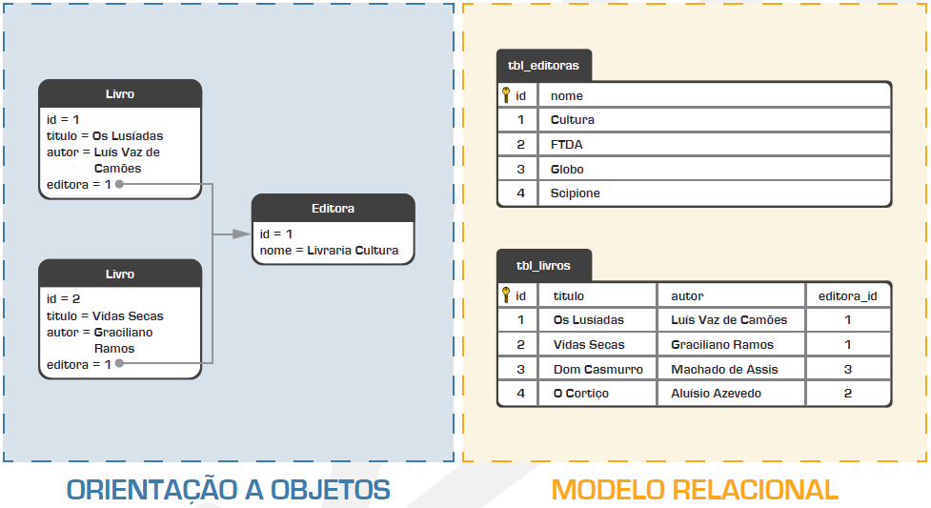
Entity Framework
Problema
Múltiplas sintaxes da linguagem SQL
Orientação a Objetos VS Modelo Relacional

Slide 5
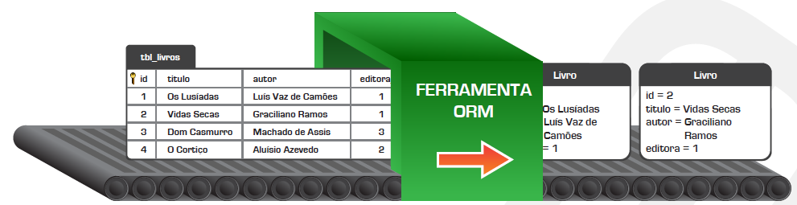
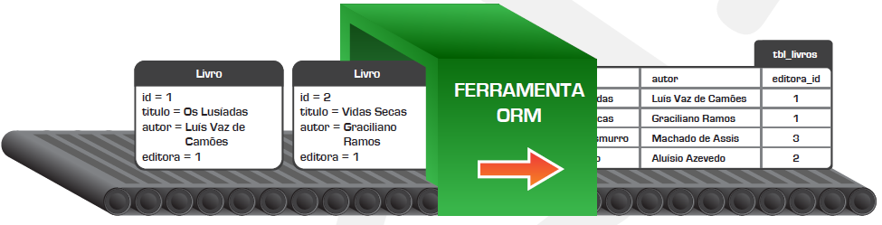
Entity Framework
Solução
Ferramentas ORM (Entity Framework, Nhibernate)

Slide 6
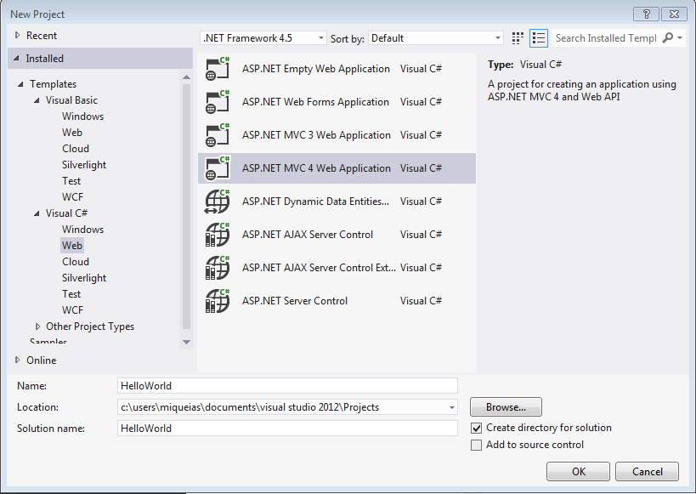
Entity Framework
Instalação

Slide 7
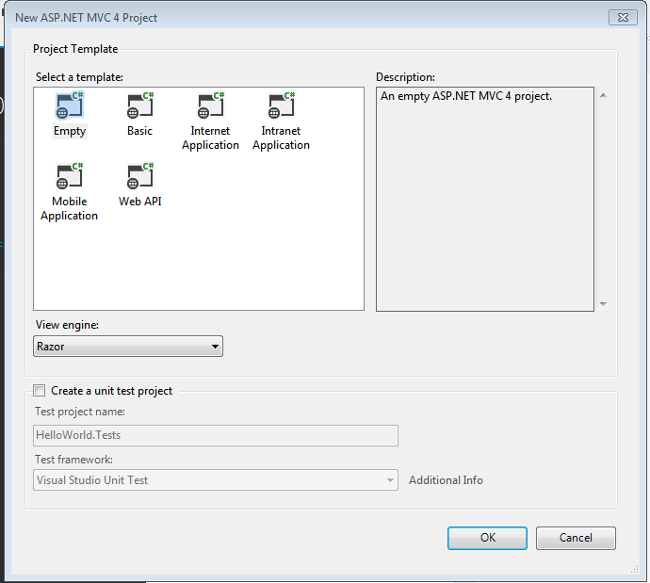
Entity Framework
Instalação

Slide 8
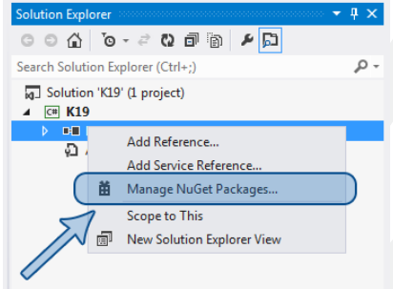
Entity Framework
Instalação

Slide 9
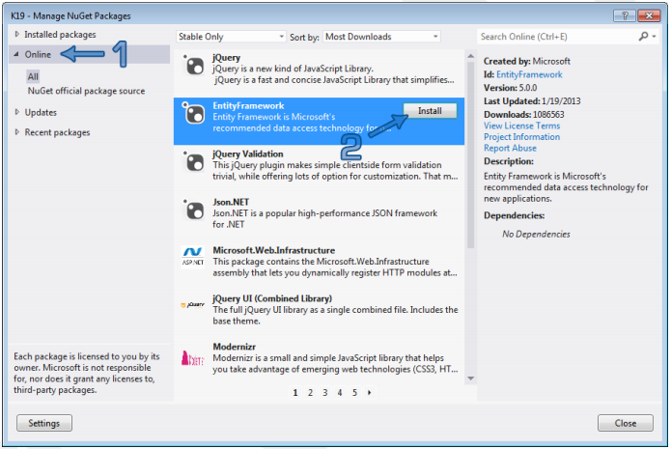
Entity Framework
Instalação

Slide 10
Entity Framework
Configuração
O Entity Framework é fortemente baseado no conceito de “Convenção sobre Configuração”. Dessa forma, nenhuma configuração é necessária a não ser que seja necessário alterar o comportamento padrão. No comportamento padrão do Entity Framework, as conexões com o banco de dados apontarão para .\ SQLEXPRESS, ou seja, para a instância do SQL Express rodando na mesma máquina que a aplicação.
Para alterar as configurações de conexão com o banco de dados, podemos defini-las no arquivo de configuração da aplicação. Para aplicações web, devemos alterar o arquivo Web.config. Por outro lado, para aplicações desktop, devemos alterar o arquivo App.config

Slide 11
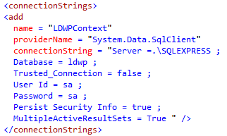
Entity Framework
Configuração

Slide 12
Entity Framework
Code Frist
O Code First é uma tecnologia recentemente ao Entity Framework, possibilitando gerar os objetos de negocio sem pensar no banco de dados e na forma como serão armazenados.

Slide 13
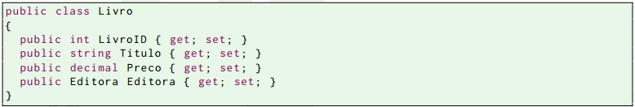
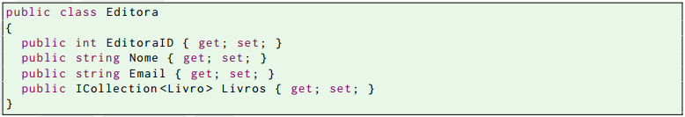
Entity Framework
Mapeamento (Criação das Classes)

Slide 14

Entity Framework
DbContext
As entidades devem ser “registradas” em um DbContext.
Para registrar uma entidade, basta definir uma propriedade do tipo DbSet.
De acordo com as convenções do Code First, as entidades Editora e Livro serão mapeadas para tabelas chamadas Editoras e Livros respectivamente.

